Slide 1
Песко- и семейная терапия
Преимущества использования пескотерапии в семейной терапии:
помогает выразить свои индивидуальные переживания, достичь интеграции и вступить в невербальное взаимодействие с другими участниками игры;
позволяет расширить объективные представления о семейных отношениях;
в процессе игры в песочнице хорошо проявляются неосознаваемые переживания членов семьи;
проявляется уникальность семейной системы с характерными для нее духовными потребностями и коммуникативными партнерами;

Slide 2
Работа с родителями в МБДОУ № 93

Slide 3
Семейное творческое задание

Slide 4
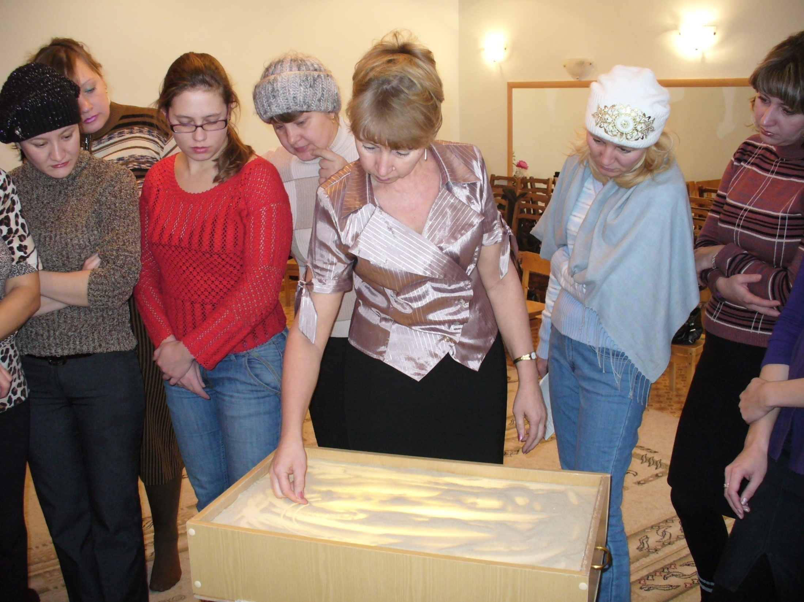
мастер-класс для педагогов г.Стерлитамак на тему «Рисование песком как арттерапия и эффективное средство развития у детей художественно-творческих способностей» на базе МБДОУ № 93

